Slide 1


ΔιπλωματιΚΗ εργασια ΑΝΑΠΤΥΞΗ ΠολυτροπικοΥ συστημαΤΟΣ αναλυσησ συναισθηματοσ βασει κειμενου και εικονασ
Αριστοτέλειο Πανεπιστήμιο Θεσσαλονίκης
Πολυτεχνική Σχολή
Τμήμα Ηλεκτρολόγων Μηχανικών και Μηχανικών Υπολογιστών
Εκπόνηση:
Γερογιάννης Κωνσταντίνος
Φοιτητής ΤΗΜΜΥ ΑΠΘ
ΑΕΜ: 9638
Επίβλεψη:
Συμεωνίδης Ανδρέας
Καθηγητής ΑΠΘ
Νάστος Δημήτριος-Νικήτας
Υποψήφιος Διδάκτορας ΑΠΘ
10/11/2023 Ανάπτυξη πολυτροπικού συστήματος ανάλυσης συναισθήματος βάσει κειμένου και εικόνας 1

Slide 2

01 εισαγωγη
ΕΙΣΑΓΩΓΗ
ΑΠΟΤΕΛΕΣΜΑΤΑ
ΕΠΕΚΤΑΣΕΙΣ
ΥΛΟΠΟΙΗΣΕΙΣ
ΣΥΜΠΕΡΑΣΜΑΤΑ
10/11/2023 Ανάπτυξη πολυτροπικού συστήματος ανάλυσης συναισθήματος βάσει κειμένου και εικόνας 2

Slide 3
ΠΟΛΥΤΡΟΠΙΚΟ ΣΥΣΤΗΜΑ ΑΝΑΛΥΣΗΣ ΣΥΝΑΙΣΘΗΜΑΤΟΣ
Σύστημα Ανάλυσης Συναισθήματος
Θετικό
Αρνητικό
Ουδέτερο
ΠΟΛΥΤΡΟΠΙΚΟ ΣΥΣΤΗΜΑ
Εικόνα
Ήχος
Βίντεο
Κείμενο
10/11/2023 Ανάπτυξη πολυτροπικού συστήματος ανάλυσης συναισθήματος βάσει κειμένου και εικόνας 3

Slide 4
Εφαρμογεσ αναλυσησ συναισθηματοσ
Παρακολούθηση επίδρασης λογαριασμών στα social media
Μέσα μαζικής ενημέρωσης
Ανάλυση αντίδρασης της αγοράς σε προϊόν/υπηρεσία
Βελτίωση παρεχόμενων υπηρεσιών
Feedback από χρήστες
10/11/2023 Ανάπτυξη πολυτροπικού συστήματος ανάλυσης συναισθήματος βάσει κειμένου και εικόνας 4

Slide 5
ΣΤΟΧΟΙ ΔΙΠΛΩΜΑΤΙΚΗΣ ΕΡΓΑΣΙΑΣ
Ανάπτυξη πολυτροπικού συστήματος ανάλυσης συναισθήματος που βασίζεται σε εισόδους κειμένου και εικόνας, με δεδομένα από μέσα κοινωνικής δικτύωσης.
Ανταγωνιστικές επιδόσεις συγκριτικά με τα πολυτροπικά συστήματα που έχουν προταθεί σε πρόσφατες δημοσιεύσεις.
Γενίκευση συστήματος σε διαφορετικές γλώσσες στις οποίες δεν έχει εκπαιδευτεί.
Δημιουργία εργαλείου που δέχεται ως είσοδο κείμενα διαφορετικών γλωσσών και εικόνων για αναγνώριση συναισθήματος.
10/11/2023 Ανάπτυξη πολυτροπικού συστήματος ανάλυσης συναισθήματος βάσει κειμένου και εικόνας 5

Slide 6
02 ΥΛΟΠΟΙΗΣΕΙΣ
ΕΙΣΑΓΩΓΗ
ΑΠΟΤΕΛΕΣΜΑΤΑ
ΕΠΕΚΤΑΣΕΙΣ
ΥΛΟΠΟΙΗΣΕΙΣ
ΣΥΜΠΕΡΑΣΜΑΤΑ
10/11/2023 Ανάπτυξη πολυτροπικού συστήματος ανάλυσης συναισθήματος βάσει κειμένου και εικόνας 6

Slide 7
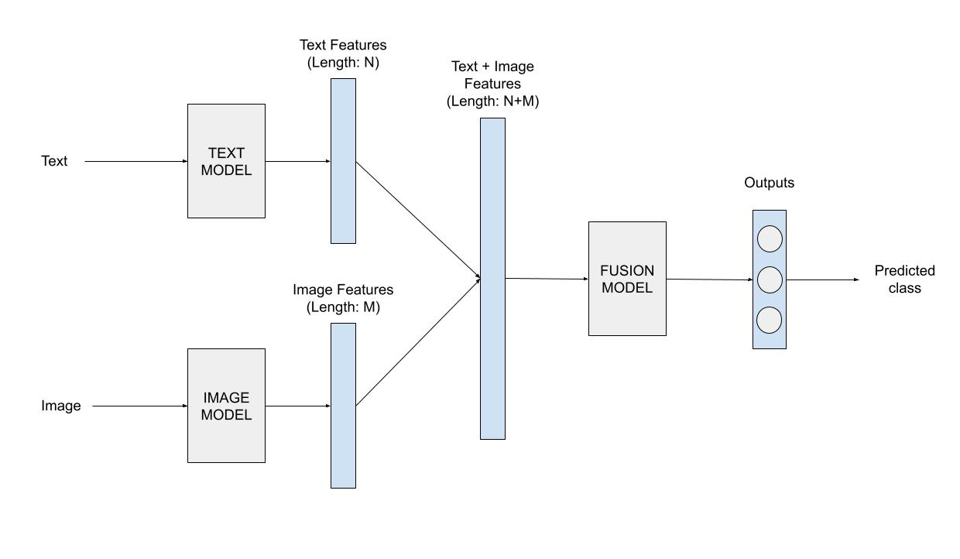
ΠροτεινΟμενο πολυτροπικο συστημα αναλυσησ συναισθηματοσ
10/11/2023 Ανάπτυξη πολυτροπικού συστήματος ανάλυσης συναισθήματος βάσει κειμένου και εικόνας 7

Slide 8
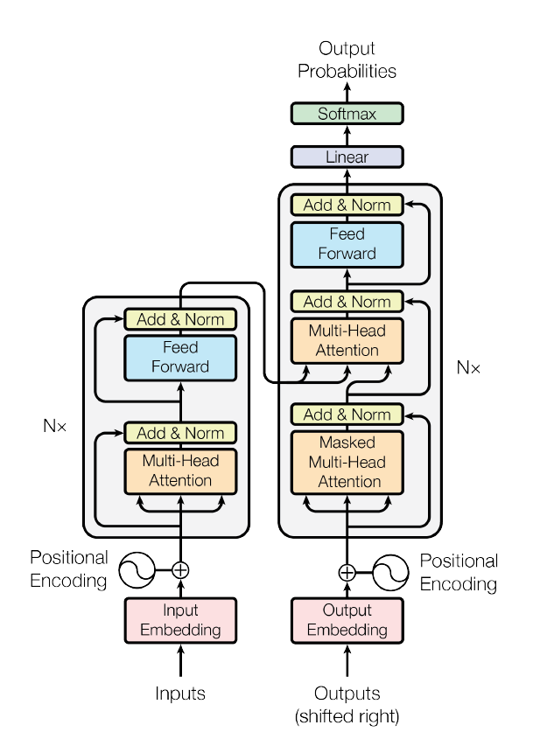
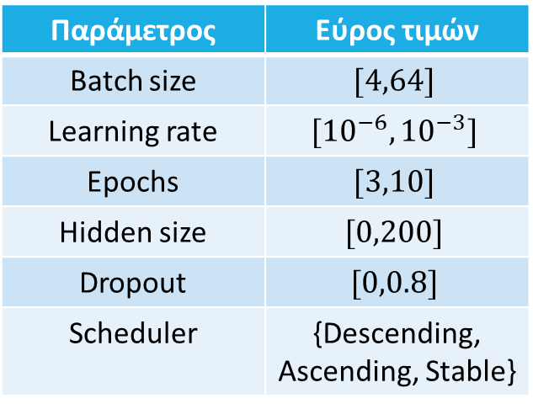
Μοντελα κειμενου
Βασίζονται στην αρχιτεκτονική του transformer:
Παράμετρος | Εύρος τιμών
Batch size | $$[4,64]$$
Learning rate | $${[10}^{−6},{10}^{−3}]$$
Epochs | $$[3,10]$$
Hidden size | $$[0,200]$$
Dropout | $$[0,0.8]$$
Scheduler | {Descending, Ascending, Stable}
Χρησιμοποιούμενα μοντέλα:
BERT
RoBERTa
ALBERT
DeBERTa
10/11/2023 Ανάπτυξη πολυτροπικού συστήματος ανάλυσης συναισθήματος βάσει κειμένου και εικόνας 8

Slide 9
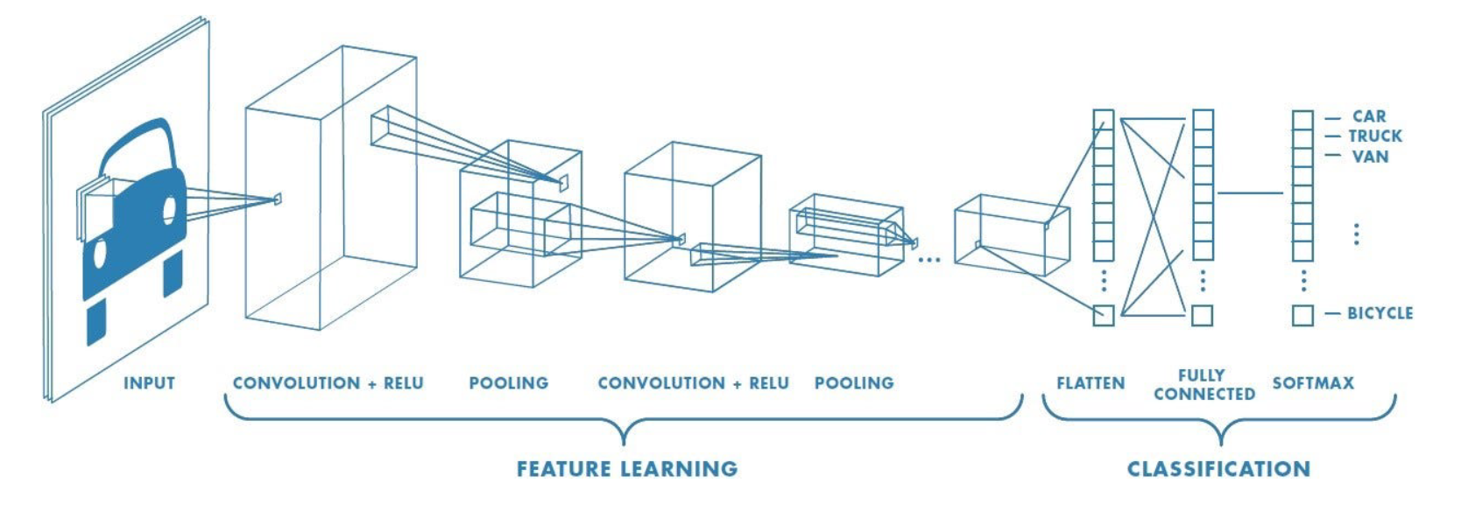
ΜΟΝΤΕΛΑ ΕΙΚΟΝΑΣ: CNN
Χωρίζονται σε δύο οικογένειες μοντέλων, ανάλογα με την βασική αρχιτεκτονική που ακολουθούν:
CNN:
RESNET
RESNEXT
DENSENET
EFFICIENTNET
10/11/2023 Ανάπτυξη πολυτροπικού συστήματος ανάλυσης συναισθήματος βάσει κειμένου και εικόνας 9

Slide 10
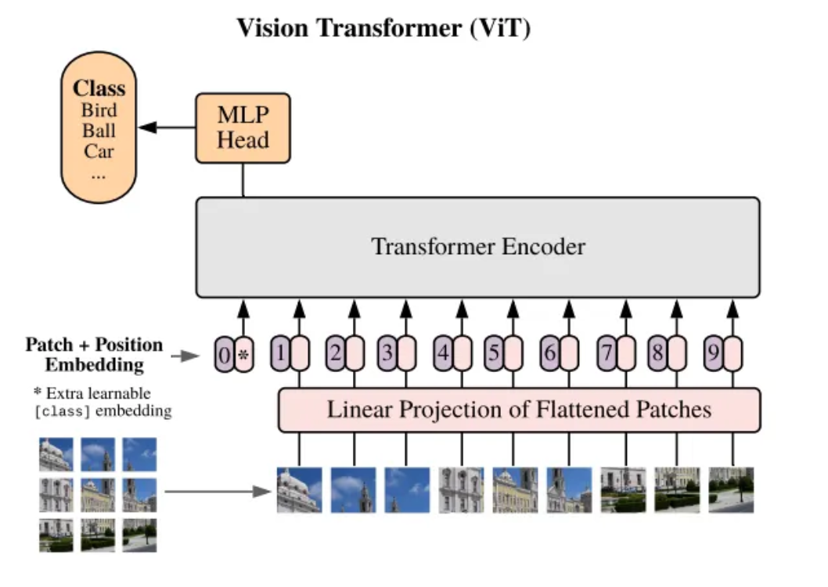
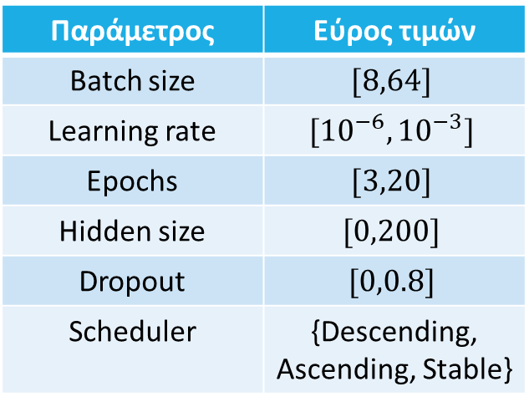
ΜΟΝΤΕΛΑ ΕΙΚΟΝΑΣ: TRANSFORMERS
Image Transformers:
VIT
DINO
BEiT
Παράμετρος | Εύρος τιμών
Batch size | $$[8,64]$$
Learning rate | $${[10}^{−6},{10}^{−3}]$$
Epochs | $$[3,20]$$
Hidden size | $$[0,200]$$
Dropout | $$[0,0.8]$$
Scheduler | {Descending, Ascending, Stable}
10/11/2023 Ανάπτυξη πολυτροπικού συστήματος ανάλυσης συναισθήματος βάσει κειμένου και εικόνας 10

Slide 11
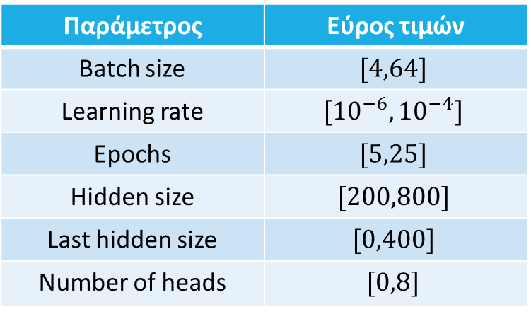
Συνενωση διαφορετικων modalities (FUSION)
Χρησιμοποιείται η τεχνική της συνένωσης στο επίπεδο των χαρακτηριστικών (early fusion). Δημιουργούνται νευρωνικά δίκτυα τριών ειδών:
Πλήρως συνδεδεμένο νευρωνικό δίκτυο 4 κρυφών στρωμάτων
Πλήρως συνδεδεμένο νευρωνικό δίκτυο 3 κρυφών στρωμάτων
Πλήρως συνδεδεμένο νευρωνικό δίκτυο 2 κρυφών στρωμάτων
Μηχανισμός προσοχής και έπειτα πλήρως συνδεδεμένο νευρωνικό δίκτυο με 1 κρυφό στρώμα
Παράμετρος | Εύρος τιμών
Batch size | $$[4,64]$$
Learning rate | $${[10}^{−6},{10}^{−4}]$$
Epochs | $$[5,25]$$
Hidden size | $$[200,800]$$
Last hidden size | $$[0,400]$$
Number of heads | $$[0,8]$$
10/11/2023 Ανάπτυξη πολυτροπικού συστήματος ανάλυσης συναισθήματος βάσει κειμένου και εικόνας 11

Slide 12
Επιλεγμενο dataset: mvsa-single
Αποτελείται από γενικού περιεχομένου δεδομένα κειμένου και εικόνας (4869 ζεύγη), τα οποία έχουν συλλεχθεί από το Twitter.
Για να προκύψει το συνολικό label του κάθε ζεύγους ακολουθούνται οι εξής κανόνες:
1. Αν το label του κειμένου είναι ίδιο με το label της εικόνας, τότε και το συνολικό label θα είναι το ίδιο.
2. Αν ένα από τα δύο label είναι ουδέτερο και το άλλο είναι θετικό ή αρνητικό, τότε το συνολικό label θα είναι ίδιο με αυτό του μη ουδέτερου.
3. Αν το ένα label είναι θετικό και το άλλο αρνητικό, τότε το συνολικό label είναι άγνωστο και το δείγμα αφαιρείται από το dataset.
Φαινόμενο | Πλήθος
Αρχικό dataset | 4869
Απώλεια δεδομένων | 0
Αδυναμία απόδοσης label | 358
Τελικό dataset | 4511
10/11/2023 Ανάπτυξη πολυτροπικού συστήματος ανάλυσης συναισθήματος βάσει κειμένου και εικόνας 12

Slide 13
Προεπεξεργασια των δεδομενων εισοδου
Κείμενο:
Εικόνα:
Αφαίρεση των tags
Αφαίρεση των συμβόλων ‘#’ διατηρώντας το περιεχόμενο
Αποκοπή επιπλέον κενών χαρακτήρων
Επέκταση των αποστρόφων
Επιλογή του κατάλληλου tokenizer
Επιλογή κατάλληλων τεχνικών τροποποίησης των εικόνων (Image augmentations)
Επιλογή του κατάλληλου image processor που συνοδεύει τα μοντέλα εικόνων που βασίζονται σε transformers.
10/11/2023 Ανάπτυξη πολυτροπικού συστήματος ανάλυσης συναισθήματος βάσει κειμένου και εικόνας 13

Slide 14
03 ΑΠΟΤΕΛΕΣΜΑΤΑ ΠΕΙΡΑΜΑΤΩΝ
ΕΙΣΑΓΩΓΗ
ΑΠΟΤΕΛΕΣΜΑΤΑ
ΕΠΕΚΤΑΣΕΙΣ
ΥΛΟΠΟΙΗΣΕΙΣ
ΣΥΜΠΕΡΑΣΜΑΤΑ
10/11/2023 Ανάπτυξη πολυτροπικού συστήματος ανάλυσης συναισθήματος βάσει κειμένου και εικόνας 14

Slide 15
Σημειωσεισ για τη διεξαγωγη των πειραματων
Τα αποτελέσματα προκύπτουν από 5-fold Cross Validation με splitting 80/10/10 σε train/validation/test set.
Συνολικά έγιναν fine-tuned: 14 μοντέλα κειμένου, 30 μοντέλα εικόνας (19 συνελικτικά και 11 transformers).
Το πολυτροπικό σύστημα πετυχαίνει επίδοση που πλησιάζει τη δημοσιευμένη βιβλιογραφία στο συγκεκριμένο dataset, ενώ είναι το πρώτο που χρησιμοποιεί image transformers αντί για κάποιο συνελικτικό.
Methods | F1 Score
MVAN | 72.98
Se-MLNN | 73.76
CLMLF | 73.46
VSA-PF | 73.69
ICCI | 77.51
Proposed Method | 74.79
10/11/2023 Ανάπτυξη πολυτροπικού συστήματος ανάλυσης συναισθήματος βάσει κειμένου και εικόνας 15

Slide 16
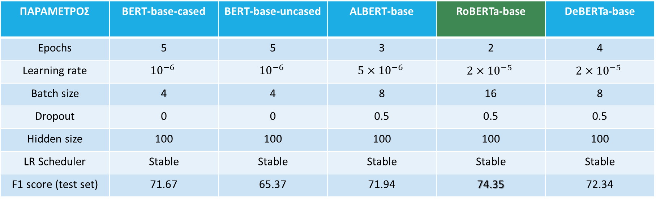
Βελτιστεσ επιδοσεισ μοντελων κειμενου
ΠΑΡΑΜΕΤΡΟΣ | BERT-base-cased | BERT-base-uncased | ALBERT-base | RoBERTa-base | DeBERTa-base
Epochs | 5 | 5 | 3 | 2 | 4
Learning rate | $${10}^{−6}$$ | $${10}^{−6}$$ | $${5×10}^{−6}$$ | $${2×10}^{−5}$$ | $${2×10}^{−5}$$
Batch size | 4 | 4 | 8 | 16 | 8
Dropout | 0 | 0 | 0.5 | 0.5 | 0.5
Hidden size | 100 | 100 | 100 | 100 | 100
LR Scheduler | Stable | Stable | Stable | Stable | Stable
F1 score (test set) | 71.67 | 65.37 | 71.94 | 74.35 | 72.34
10/11/2023 Ανάπτυξη πολυτροπικού συστήματος ανάλυσης συναισθήματος βάσει κειμένου και εικόνας 16

Slide 17
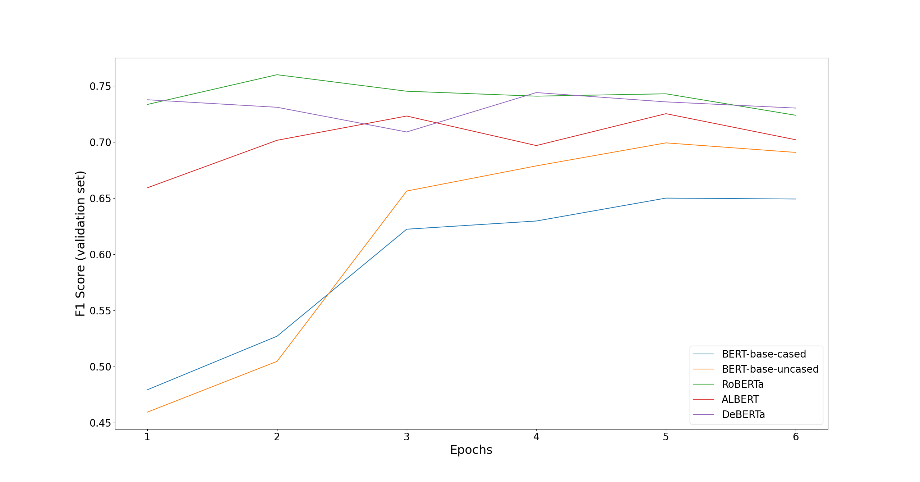
Fine-tuning ΤΩΝ ΔΙΑΦΟΡΩΝ ΜΟΝΤΕΛΩΝ ΚΕΙΜΕΝΟΥ
10/11/2023 Ανάπτυξη πολυτροπικού συστήματος ανάλυσης συναισθήματος βάσει κειμένου και εικόνας 17

Slide 18
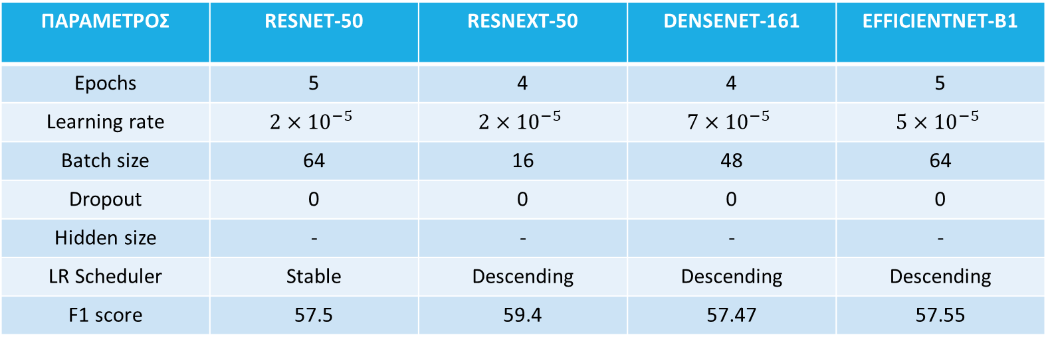
Βελτιστεσ επιδοσεισ μοντελων εικονασ cnn τυπου
ΠΑΡΑΜΕΤΡΟΣ | RESNET-50 | RESNEXT-50 | DENSENET-161 | EFFICIENTNET-B1
Epochs | 5 | 4 | 4 | 5
Learning rate | $${2×10}^{−5}$$ | $${2×10}^{−5}$$ | $${7×10}^{−5}$$ | $${5×10}^{−5}$$
Batch size | 64 | 16 | 48 | 64
Dropout | 0 | 0 | 0 | 0
Hidden size | - | - | - | -
LR Scheduler | Stable | Descending | Descending | Descending
F1 score | 57.5 | 59.4 | 57.47 | 57.55
10/11/2023 Ανάπτυξη πολυτροπικού συστήματος ανάλυσης συναισθήματος βάσει κειμένου και εικόνας 18

Slide 19
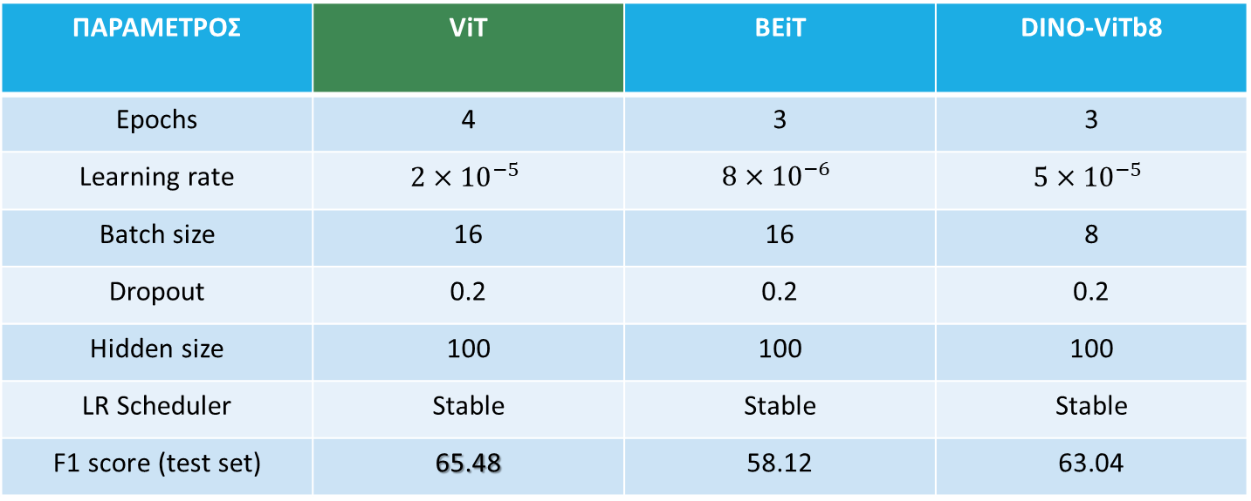
Βελτιστεσ επιδοσεισ μοντελων εικονασ TRANSFORMERS τυπου
ΠΑΡΑΜΕΤΡΟΣ | ViT | BEiT | DINO-ViTb8
Epochs | 4 | 3 | 3
Learning rate | $${2×10}^{−5}$$ | $${8×10}^{−6}$$ | $${5×10}^{−5}$$
Batch size | 16 | 16 | 8
Dropout | 0.2 | 0.2 | 0.2
Hidden size | 100 | 100 | 100
LR Scheduler | Stable | Stable | Stable
F1 score (test set) | 65.48 | 58.12 | 63.04
10/11/2023 Ανάπτυξη πολυτροπικού συστήματος ανάλυσης συναισθήματος βάσει κειμένου και εικόνας 19

Slide 20
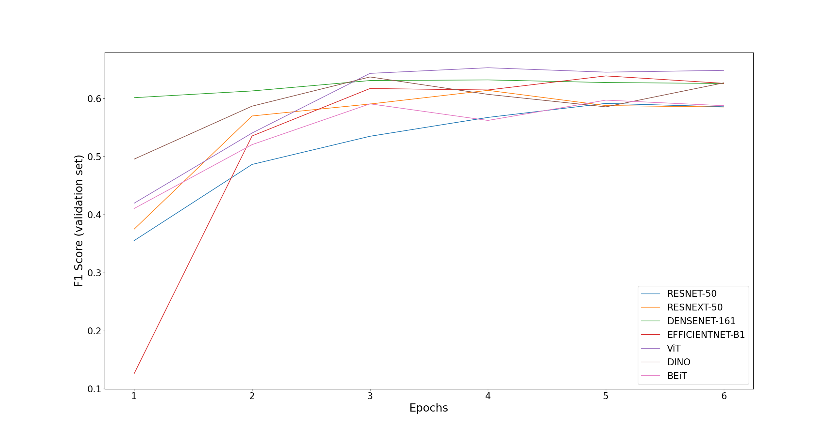
Fine-tuning ΤΩΝ ΔΙΑΦΟΡΩΝ ΜΟΝΤΕΛΩΝ ΕΙΚΟΝΑΣ
10/11/2023 Ανάπτυξη πολυτροπικού συστήματος ανάλυσης συναισθήματος βάσει κειμένου και εικόνας 20

Slide 21
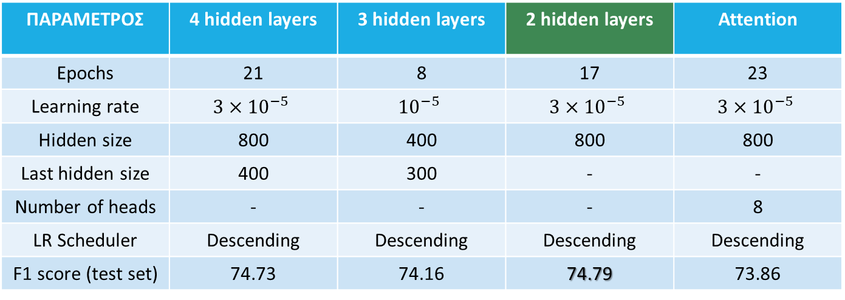
Βελτιστεσ επιδοσεισ ΑΡΧΙΤΕΚΤΟΝΙΚΩΝ ΣΥΝΕΝΩΣΗΣ
ΠΑΡΑΜΕΤΡΟΣ | 4 hidden layers | 3 hidden layers | 2 hidden layers | Attention
Epochs | 21 | 8 | 17 | 23
Learning rate | $${3×10}^{−5}$$ | $${10}^{−5}$$ | $${3×10}^{−5}$$ | $${3×10}^{−5}$$
Hidden size | 800 | 400 | 800 | 800
Last hidden size | 400 | 300 | - | -
Number of heads | - | - | - | 8
LR Scheduler | Descending | Descending | Descending | Descending
F1 score (test set) | 74.73 | 74.16 | 74.79 | 73.86
10/11/2023 Ανάπτυξη πολυτροπικού συστήματος ανάλυσης συναισθήματος βάσει κειμένου και εικόνας 21

Slide 22
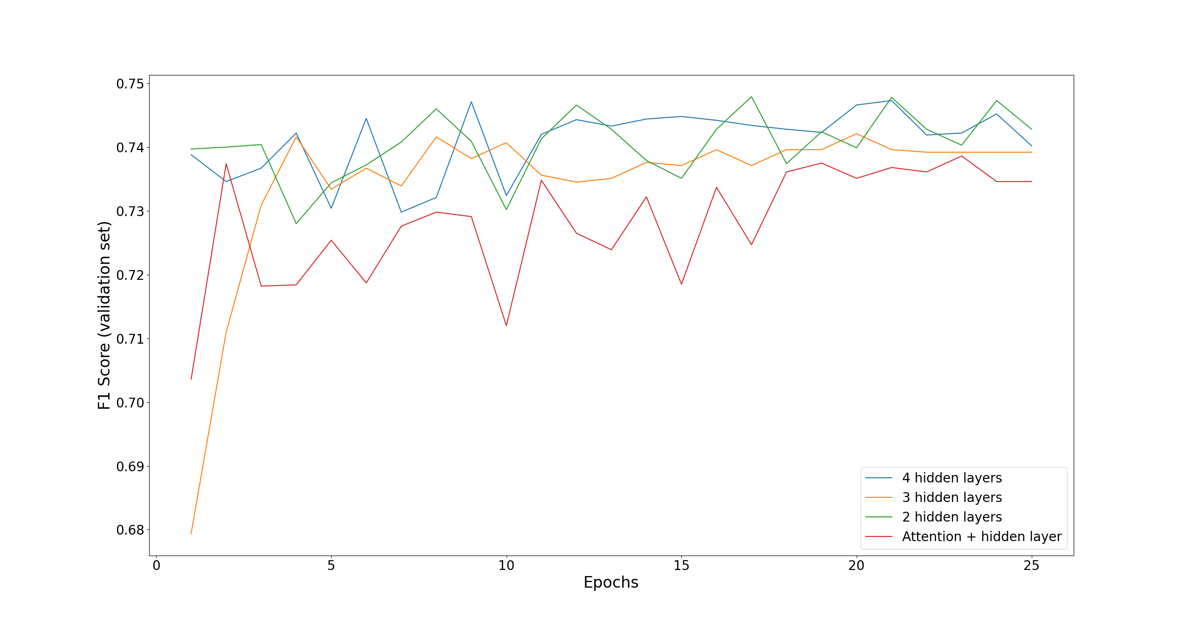
ΕΚΠΑΙΔΕΥΣΗ ΑΡΧΙΤΕΚΤΟΝΙΚΩΝ ΣΥΝΕΝΩΣΗΣ
10/11/2023 Ανάπτυξη πολυτροπικού συστήματος ανάλυσης συναισθήματος βάσει κειμένου και εικόνας 22

Slide 23
04 επεκτασεισ
ΕΙΣΑΓΩΓΗ
ΑΠΟΤΕΛΕΣΜΑΤΑ
ΕΠΕΚΤΑΣΕΙΣ
ΥΛΟΠΟΙΗΣΕΙΣ
ΣΥΜΠΕΡΑΣΜΑΤΑ
10/11/2023 Ανάπτυξη πολυτροπικού συστήματος ανάλυσης συναισθήματος βάσει κειμένου και εικόνας 23

Slide 24
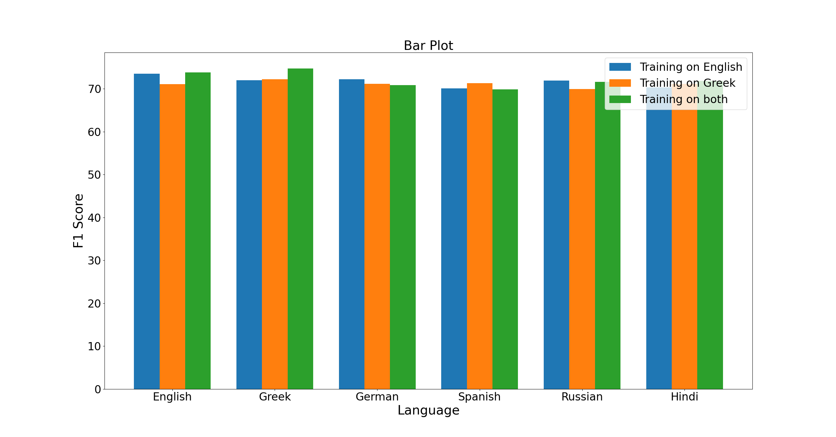
ΔΟΚΙΜΗ ΤΟΥ ΣΥΣΤΗΜΑΤΟΣ ΣΕ ΔΙΑΦΟΡΕΤΙΚΕΣ ΓΛΩΣΣΕΣ
Δοκιμάζεται η ικανότητα γενίκευσης του συστήματος σε διαφορετικές γλώσσες
Μεταφράζονται τα δεδομένα κειμένου στις γλώσσες: ελληνικά, γερμανικά, ισπανικά, ρωσικά, ινδικά.
Χρησιμοποιείται το RoBERTa-xlm,που έχει προεκπαιδευτεί σε αρκετές γλώσσες πέραν των αγγλικών, συμπεριλαμβανομένων και όσων ελέγχονται εδώ.
10/11/2023 Ανάπτυξη πολυτροπικού συστήματος ανάλυσης συναισθήματος βάσει κειμένου και εικόνας 24

Slide 25
ΠΕΙΡΑΜΑΤΙΣΜΟΣ ΜΕ ΤΟ ΕΛΛΗΝΙΚΟ BERT
Χρήση του ελληνικού BERT για έλεγχο επιδόσεων. Συγκρίνεται με το κανονικό BERT, σε 4 πειράματα:
Εκπαίδευση του BERT με αγγλικό κείμενο
Εκπαίδευση του BERT με ελληνικό κείμενο
Εκπαίδευση του ελληνικού BERT με ελληνικό κείμενο
Εκπαίδευση του ελληνικού BERT με αγγλικό κείμενο
Πείραμα | 1 | 2 | 3 | 4
Text F1 | 62.95 | 44.39 | 56.46 | 59.2
Multimodal F1 | 69.14 | 66.14 | 70.66 | 68.36
10/11/2023 Ανάπτυξη πολυτροπικού συστήματος ανάλυσης συναισθήματος βάσει κειμένου και εικόνας 25

Slide 26
Δημιουργια συνολου δεδομενων
Δημιουργείται dataset προερχόμενο από το ελληνικό Twitter, με 260 ζεύγη κειμένου-εικόνας στα ελληνικά. Το σύνολο δεδομένων είναι γενικού περιεχομένου, με σημαντικές περιοχές ενδιαφέροντος να είναι η πολιτική, ο αθλητισμός και η επικαιρότητα.
Labelling από 2 annotators, επιλέγοντας ανάμεσα από τις κατηγορίες θετικό, αρνητικό και ουδέτερο για το κείμενο, την εικόνα και το ζεύγος συνολικά.
Παρατηρούνται πολλές συγκρούσεις μεταξύ των 2 annotations, σε 81 από τα 260 ζεύγη (31.15%).
 | Κείμενο | Εικόνα | Κείμενο + Εικόνα
Αριθμός Συγκρούσεων | 35 | 47 | 40
Ποσοστό % | 13.46 | 18.08 | 15.38
10/11/2023 Ανάπτυξη πολυτροπικού συστήματος ανάλυσης συναισθήματος βάσει κειμένου και εικόνας 26

Slide 27
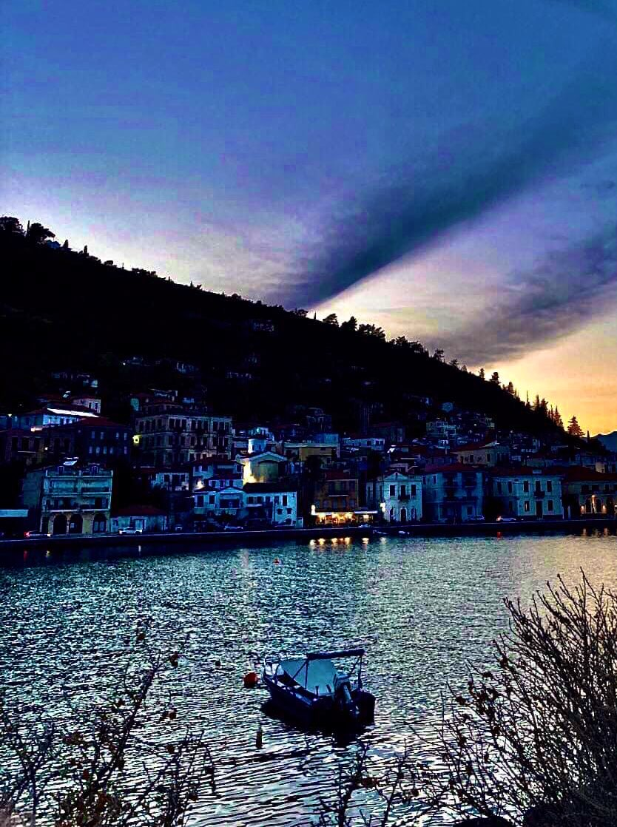
Παραδειγμα συγκρουσεων αποψεων
Κείμενο:
"...οι μόνοι που έχουμε το προνόμιο να λέμε τον ουρανό "ουρανό" και την θάλασσα "θάλασσα", όπως την έλεγαν ο Ομηρος και ο Πλάτωνας πριν από δίαμισυ χιλιάδες χρόνια"...
Οδυσσέας Ελύτης
Τελευταία δύση του Αυγούστου
 | Κείμενο | Εικόνα | Κείμενο + Εικόνα
Annotator 1 | Ουδέτερο | Θετικό | Θετικό
Annotator 2 | Ουδέτερο | Ουδέτερο | Ουδέτερο
Final Annotation | Ουδέτερο | Θετικό | Θετικό
10/11/2023 Ανάπτυξη πολυτροπικού συστήματος ανάλυσης συναισθήματος βάσει κειμένου και εικόνας 27

Slide 28
ΕΛΕΓΧΟΣ ΤΟΥ ΣΥΣΤΗΜΑΤΟΣ ΣΤΟ ΝeΟ DATASET
Το τελικό annotation προκύπτει ακολουθώντας την ίδια διαδικασία όπως και στην προεπεξεργασία του MVSA-Single.
Έπειτα το dataset ελέγχεται από το πολυτροπικό σύστημα χωρίς να προηγηθεί κάποιο fine tuning και προκύπτουν τα ακόλουθα αποτελέσματα:
 | Κείμενο | Εικόνα | Κείμενο + Εικόνα
Accuracy | 71.21 | 47.86 | 47.86
F1 | 70.93 | 43.4 | 40.58
10/11/2023 Ανάπτυξη πολυτροπικού συστήματος ανάλυσης συναισθήματος βάσει κειμένου και εικόνας 28

Slide 29
05 Συμπερασματα
ΕΙΣΑΓΩΓΗ
ΑΠΟΤΕΛΕΣΜΑΤΑ
ΕΠΕΚΤΑΣΕΙΣ
ΥΛΟΠΟΙΗΣΕΙΣ
ΣΥΜΠΕΡΑΣΜΑΤΑ
10/11/2023 Ανάπτυξη πολυτροπικού συστήματος ανάλυσης συναισθήματος βάσει κειμένου και εικόνας 29

Slide 30
Γενικα συμπερασματα
Μοντέλο κειμένου: καταλληλότερο μοντέλο το RoBERTa. Το σύστημα μπορεί να διαχειριστεί αποτελεσματικά διάφορες γλώσσες, με μια μικρή επίπτωση στις μετρικές αν δεν έχει εκπαιδευτεί σε αυτές.
Μοντέλο εικόνας: καταλληλότερο μοντέλο το ViT. Τα συνθετότερα μοντέλα φάνηκε να μην ενισχύουν τις μετρικές.
Συνένωση: γίνεται συνένωση με την τεχνική early fusion και χρήση fully connected νευρωνικού δικτύου 2 κρυφών στρωμάτων, που επιτυγχάνει 74.79% F1-score στο σύνολο που εκπαιδεύεται.
10/11/2023 Ανάπτυξη πολυτροπικού συστήματος ανάλυσης συναισθήματος βάσει κειμένου και εικόνας 30

Slide 31
Προβληματα και μελλοντικεσ επεκτασεισ
Υπολογιστικοί πόροι
Χρόνος εκμάθησης
Annotation στο νέο σύνολο δεδομένων
Γενίκευση στις εικόνες
Annotation από περισσότερους ανθρώπους για αντικειμενικότερη απόδοση ετικετών
Πειραματισμός με το μοντέλο εικόνας για καλύτερη γενίκευση
Εύρεση καλύτερης αρχιτεκτονικής συνένωσης των διαφορετικών modalities
Ενσωμάτωση επιπλέον modalities στο σύστημα
Βελτίωση της όψης της ιστοσελίδας, προσθήκη API
10/11/2023 Ανάπτυξη πολυτροπικού συστήματος ανάλυσης συναισθήματος βάσει κειμένου και εικόνας 31

Slide 32
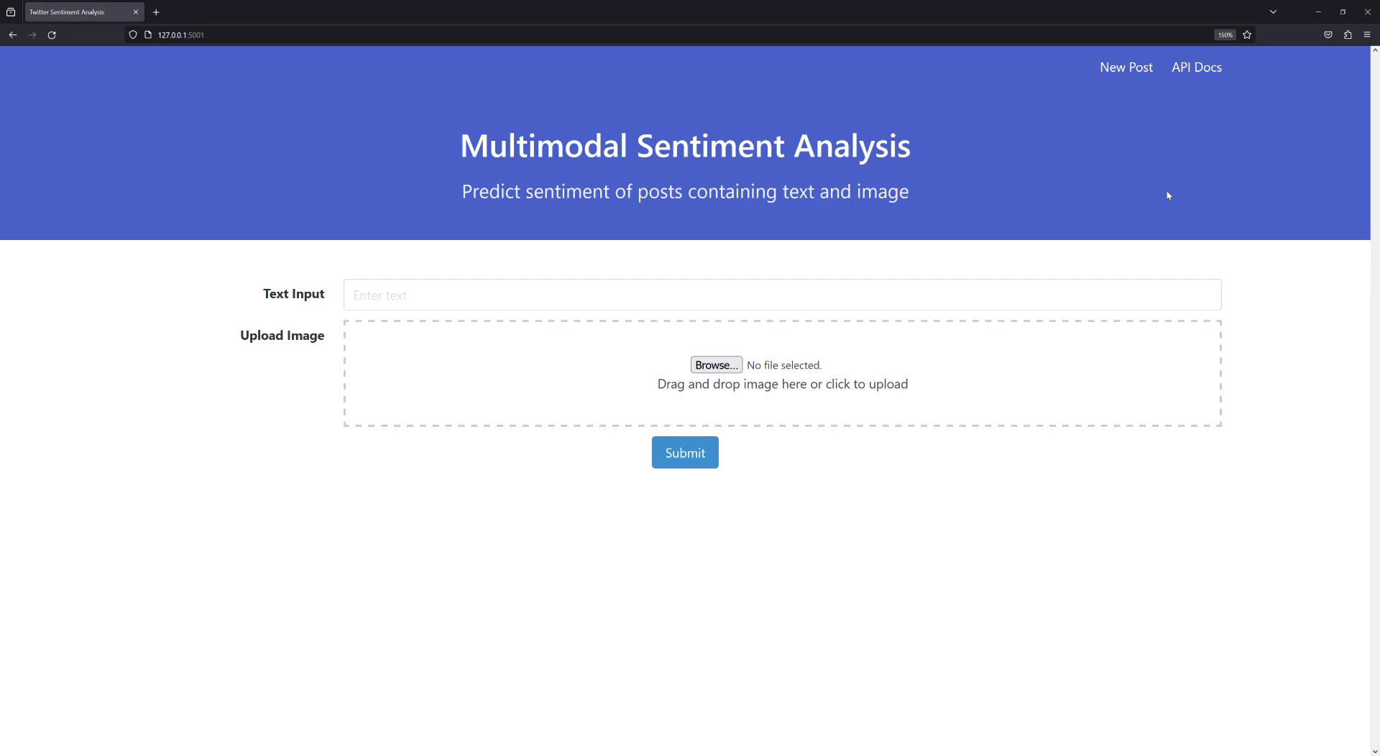
ΕΠΙΔΕΙΞΗ ΛΕΙΤΟΥΡΓΙΑΣ ΤΗΣ ΙΣΤΟΣΕΛΙΔΑΣ
Γλώσσες προγραμματισμού:
HTML/CSS
Bulma Framework
Javascript
Python Flask
10/11/2023 Ανάπτυξη πολυτροπικού συστήματος ανάλυσης συναισθήματος βάσει κειμένου και εικόνας 32

Slide 33

ευχαριστω πολυ για την προσοχη σασ!
10/11/2023 Ανάπτυξη πολυτροπικού συστήματος ανάλυσης συναισθήματος βάσει κειμένου και εικόνας 33

Slide 34
ΠΑΡΑΡΤΗΜΑ
10/11/2023 Ανάπτυξη πολυτροπικού συστήματος ανάλυσης συναισθήματος βάσει κειμένου και εικόνας 34

Slide 35
Image augmentations
Σε όλα τα πειράματα παρατηρούνταν πως η τροποποίηση των εικόνων εκπαίδευσης δε βοηθάει το μοντέλο στο να γενικεύσει καλύτερα στις άγνωστες εικόνες. Ακολουθεί ο παρακάτω πίνακας που συνοψίζει τα αποτελέσματα 4 πειραμάτων, όπου η τυχαιότητα αυξάνεται με το πείραμα:
No augmentations
Normalization
Normalization, τυχαίος καθρεπτισμός, τυχαία αποκοπή, τυχαία περιστροφή
Προσθήκη στο πείραμα 3 η αλλαγή στη φωτεινότητα, στην αντίθεση και στην τιμή των χρωμάτων.
Πείραμα | 1 | 2 | 3 | 4
Image F1 | 65.48 | 62.02 | 65.16 | 62.45
Multimodal F1 | 74.79 | 71.26 | 71.96 | 73.5
10/11/2023 Ανάπτυξη πολυτροπικού συστήματος ανάλυσης συναισθήματος βάσει κειμένου και εικόνας 35

